Slide 1
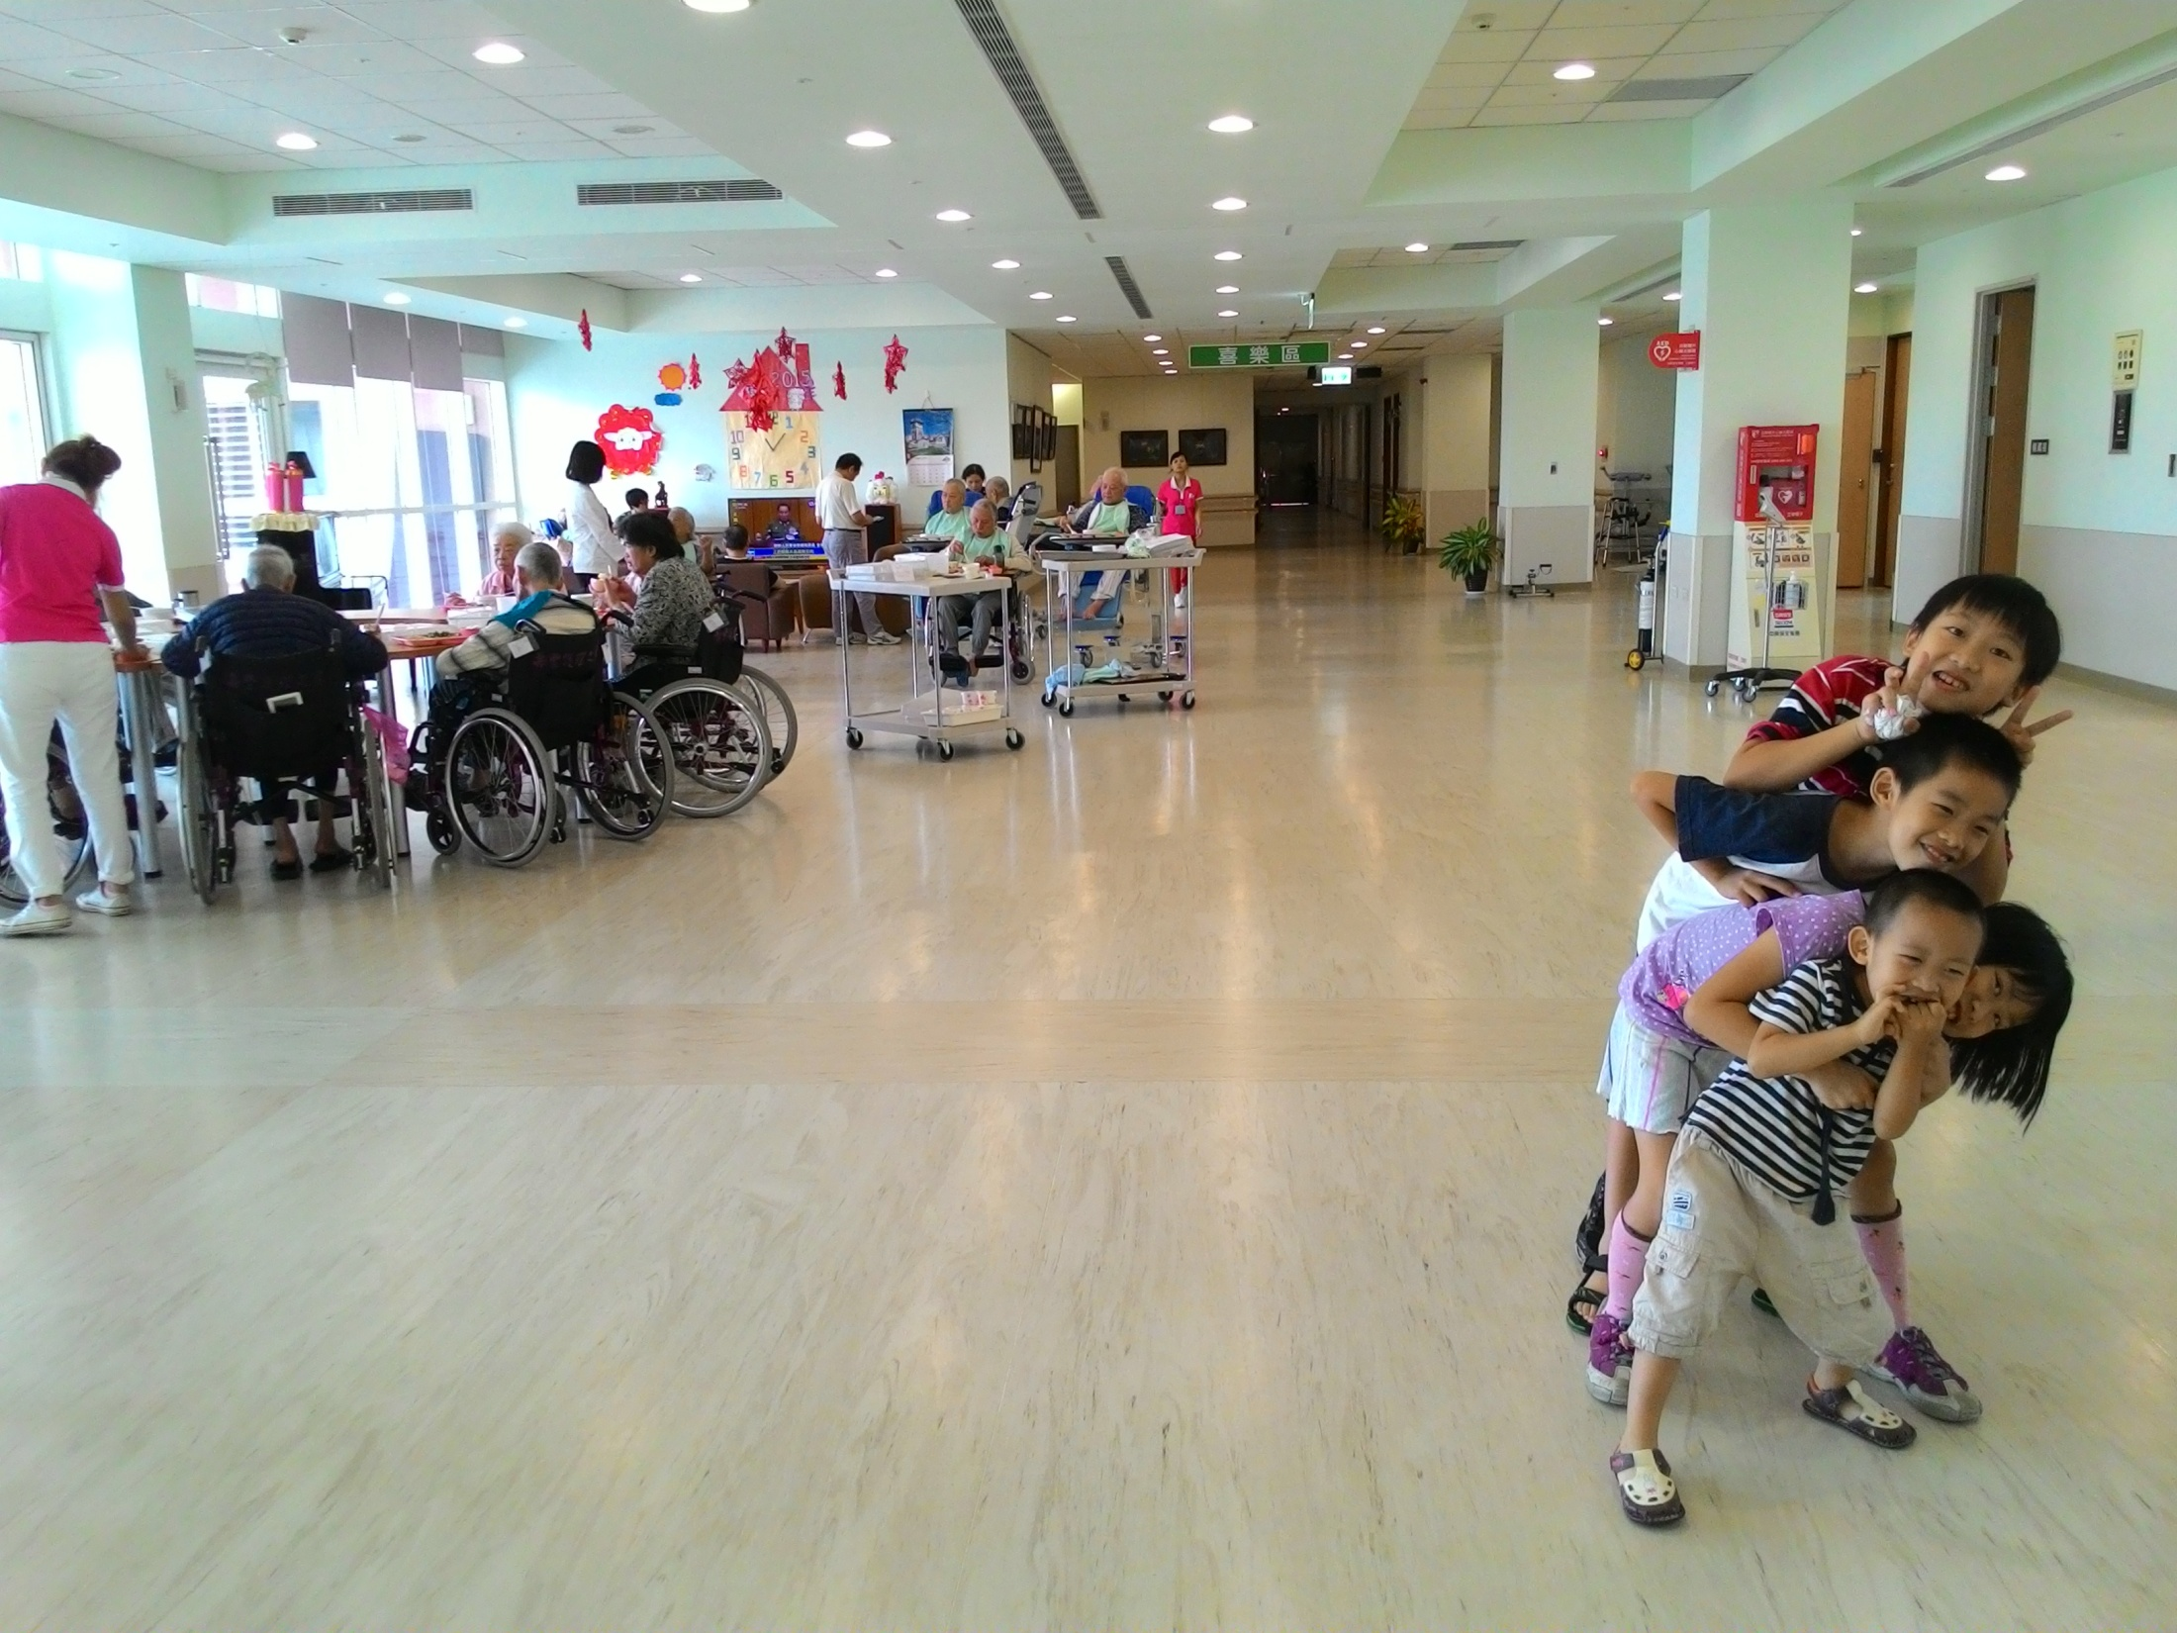
亮亮初體驗
小提琴演奏
2015/08/22
亮亮初體驗
小提琴演奏
2015/08/22
亮亮小提琴演奏初體驗
2015/08/22

Slide 2
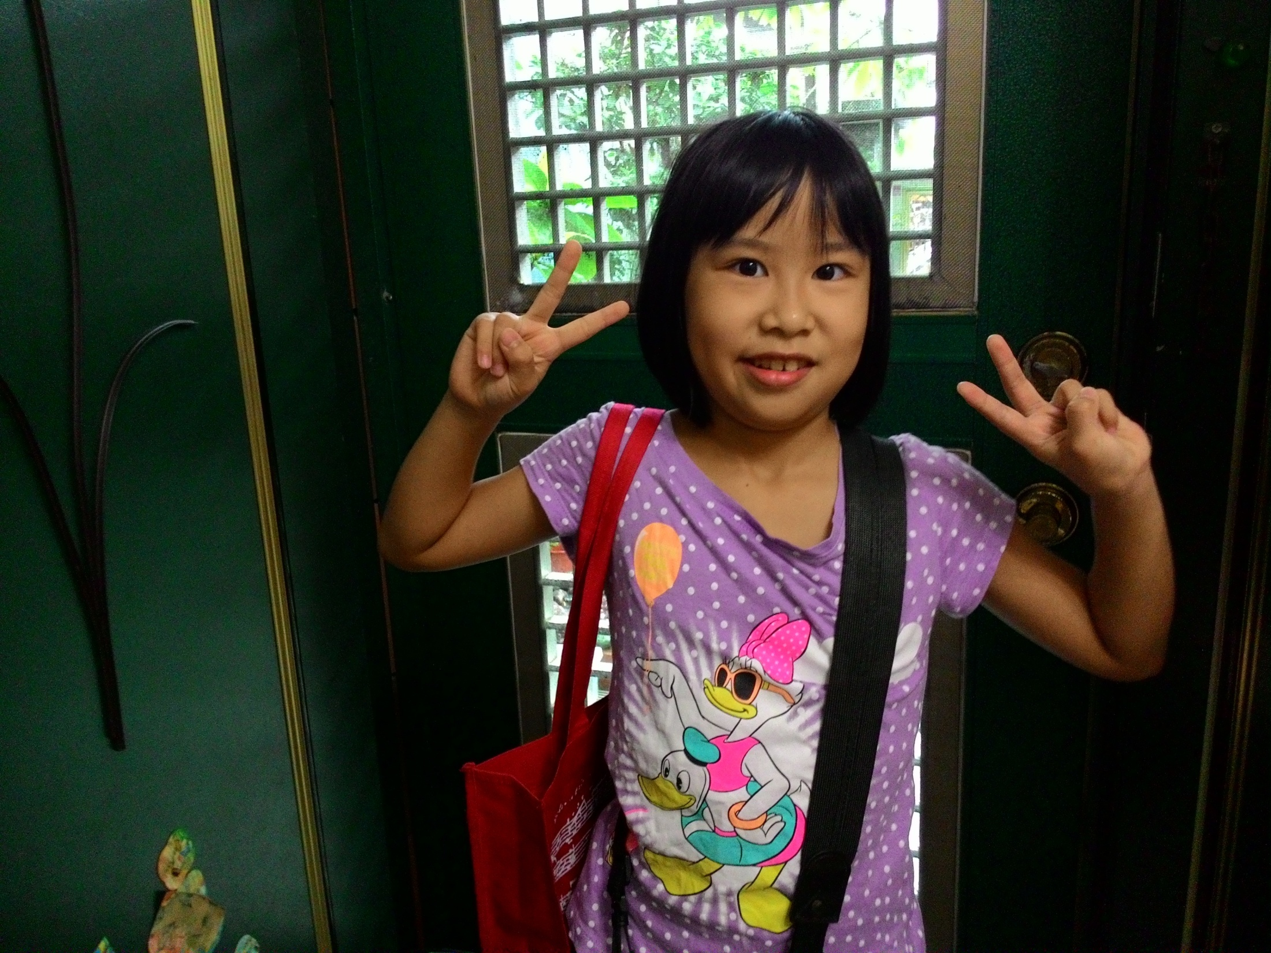
在天鵝颱風過境花蓮時，我要出發去門諾壽豐分院演奏小提琴給長輩們聽，今天是我的初體驗喔！

Slide 3
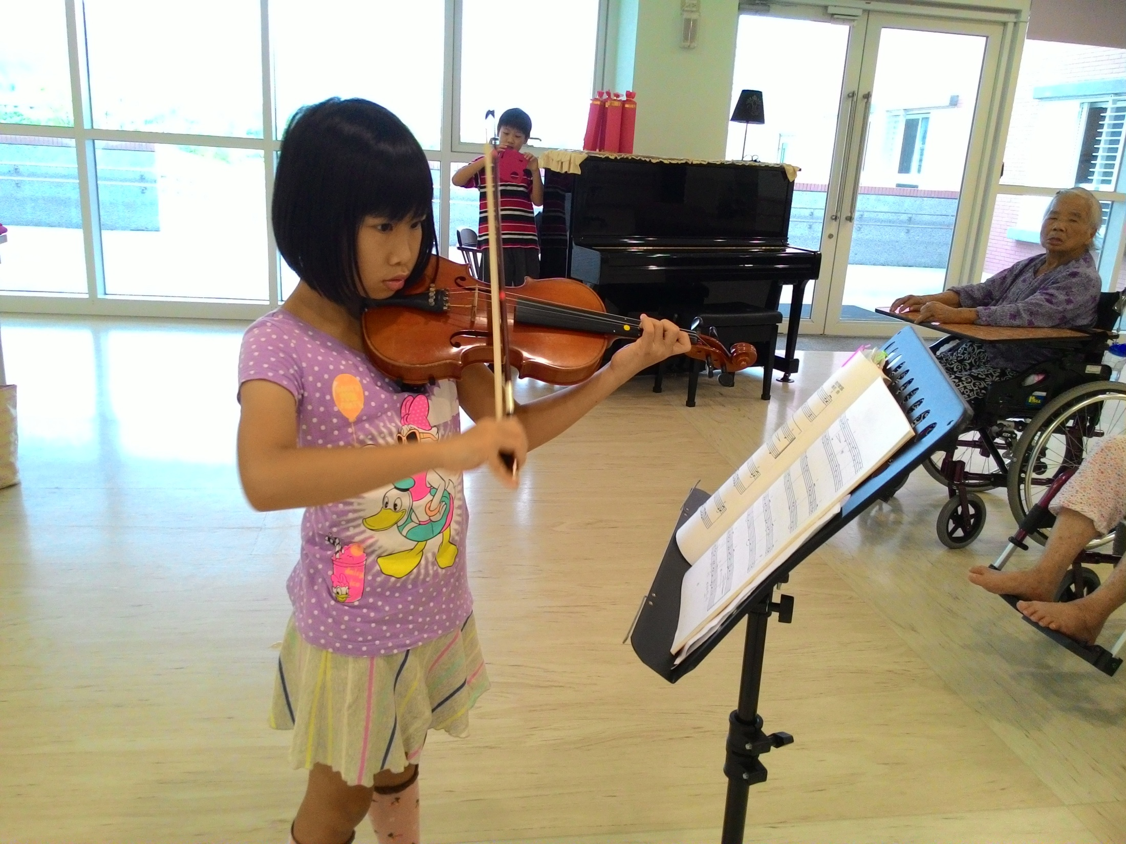
蠻有樣子吧！

Slide 4
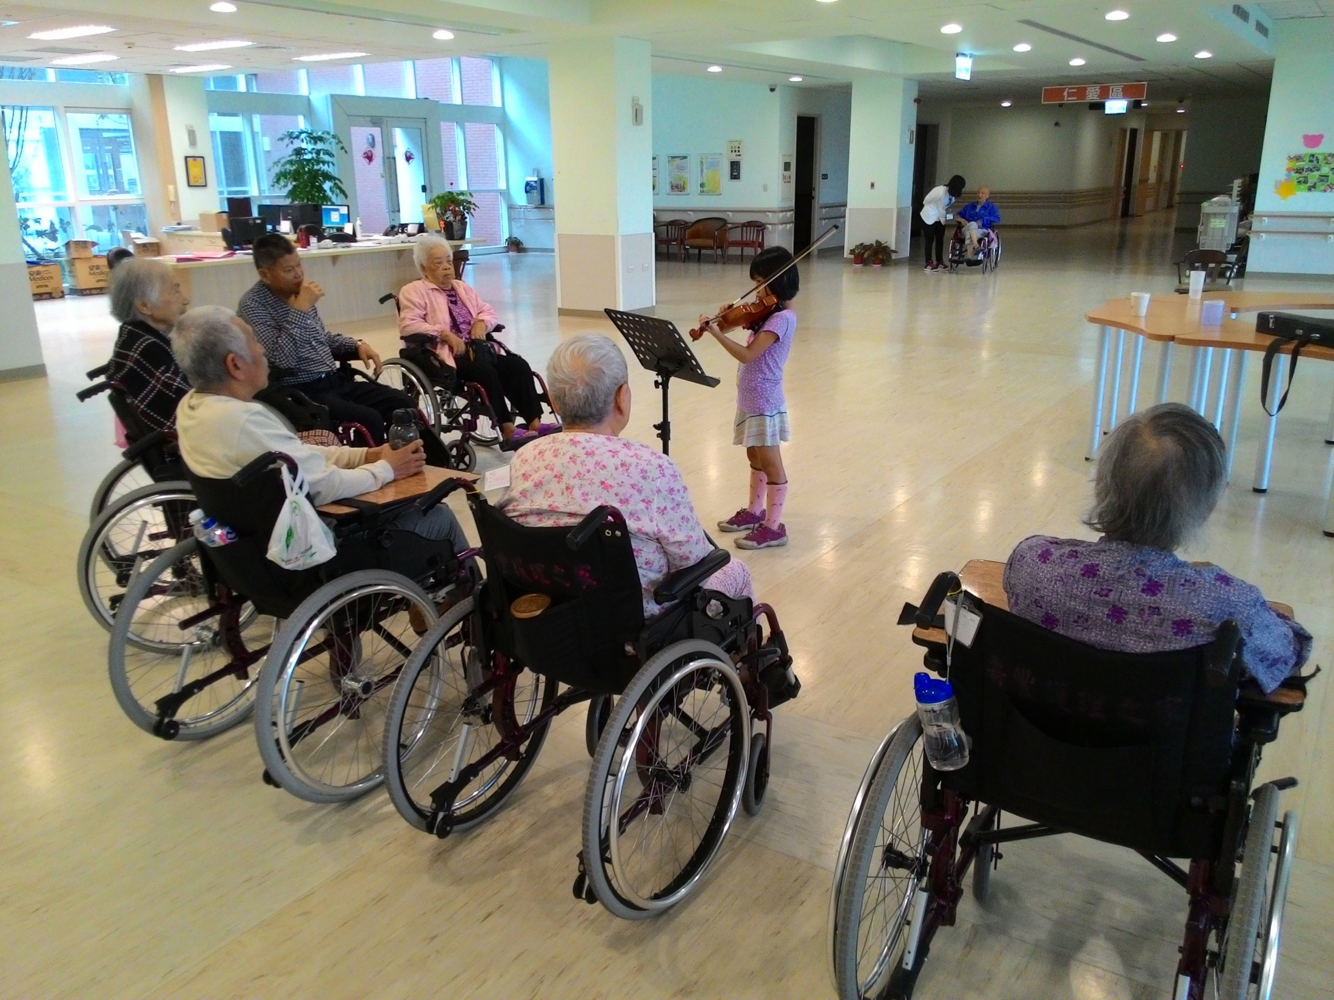
大家都很專心聽我演奏

Slide 5
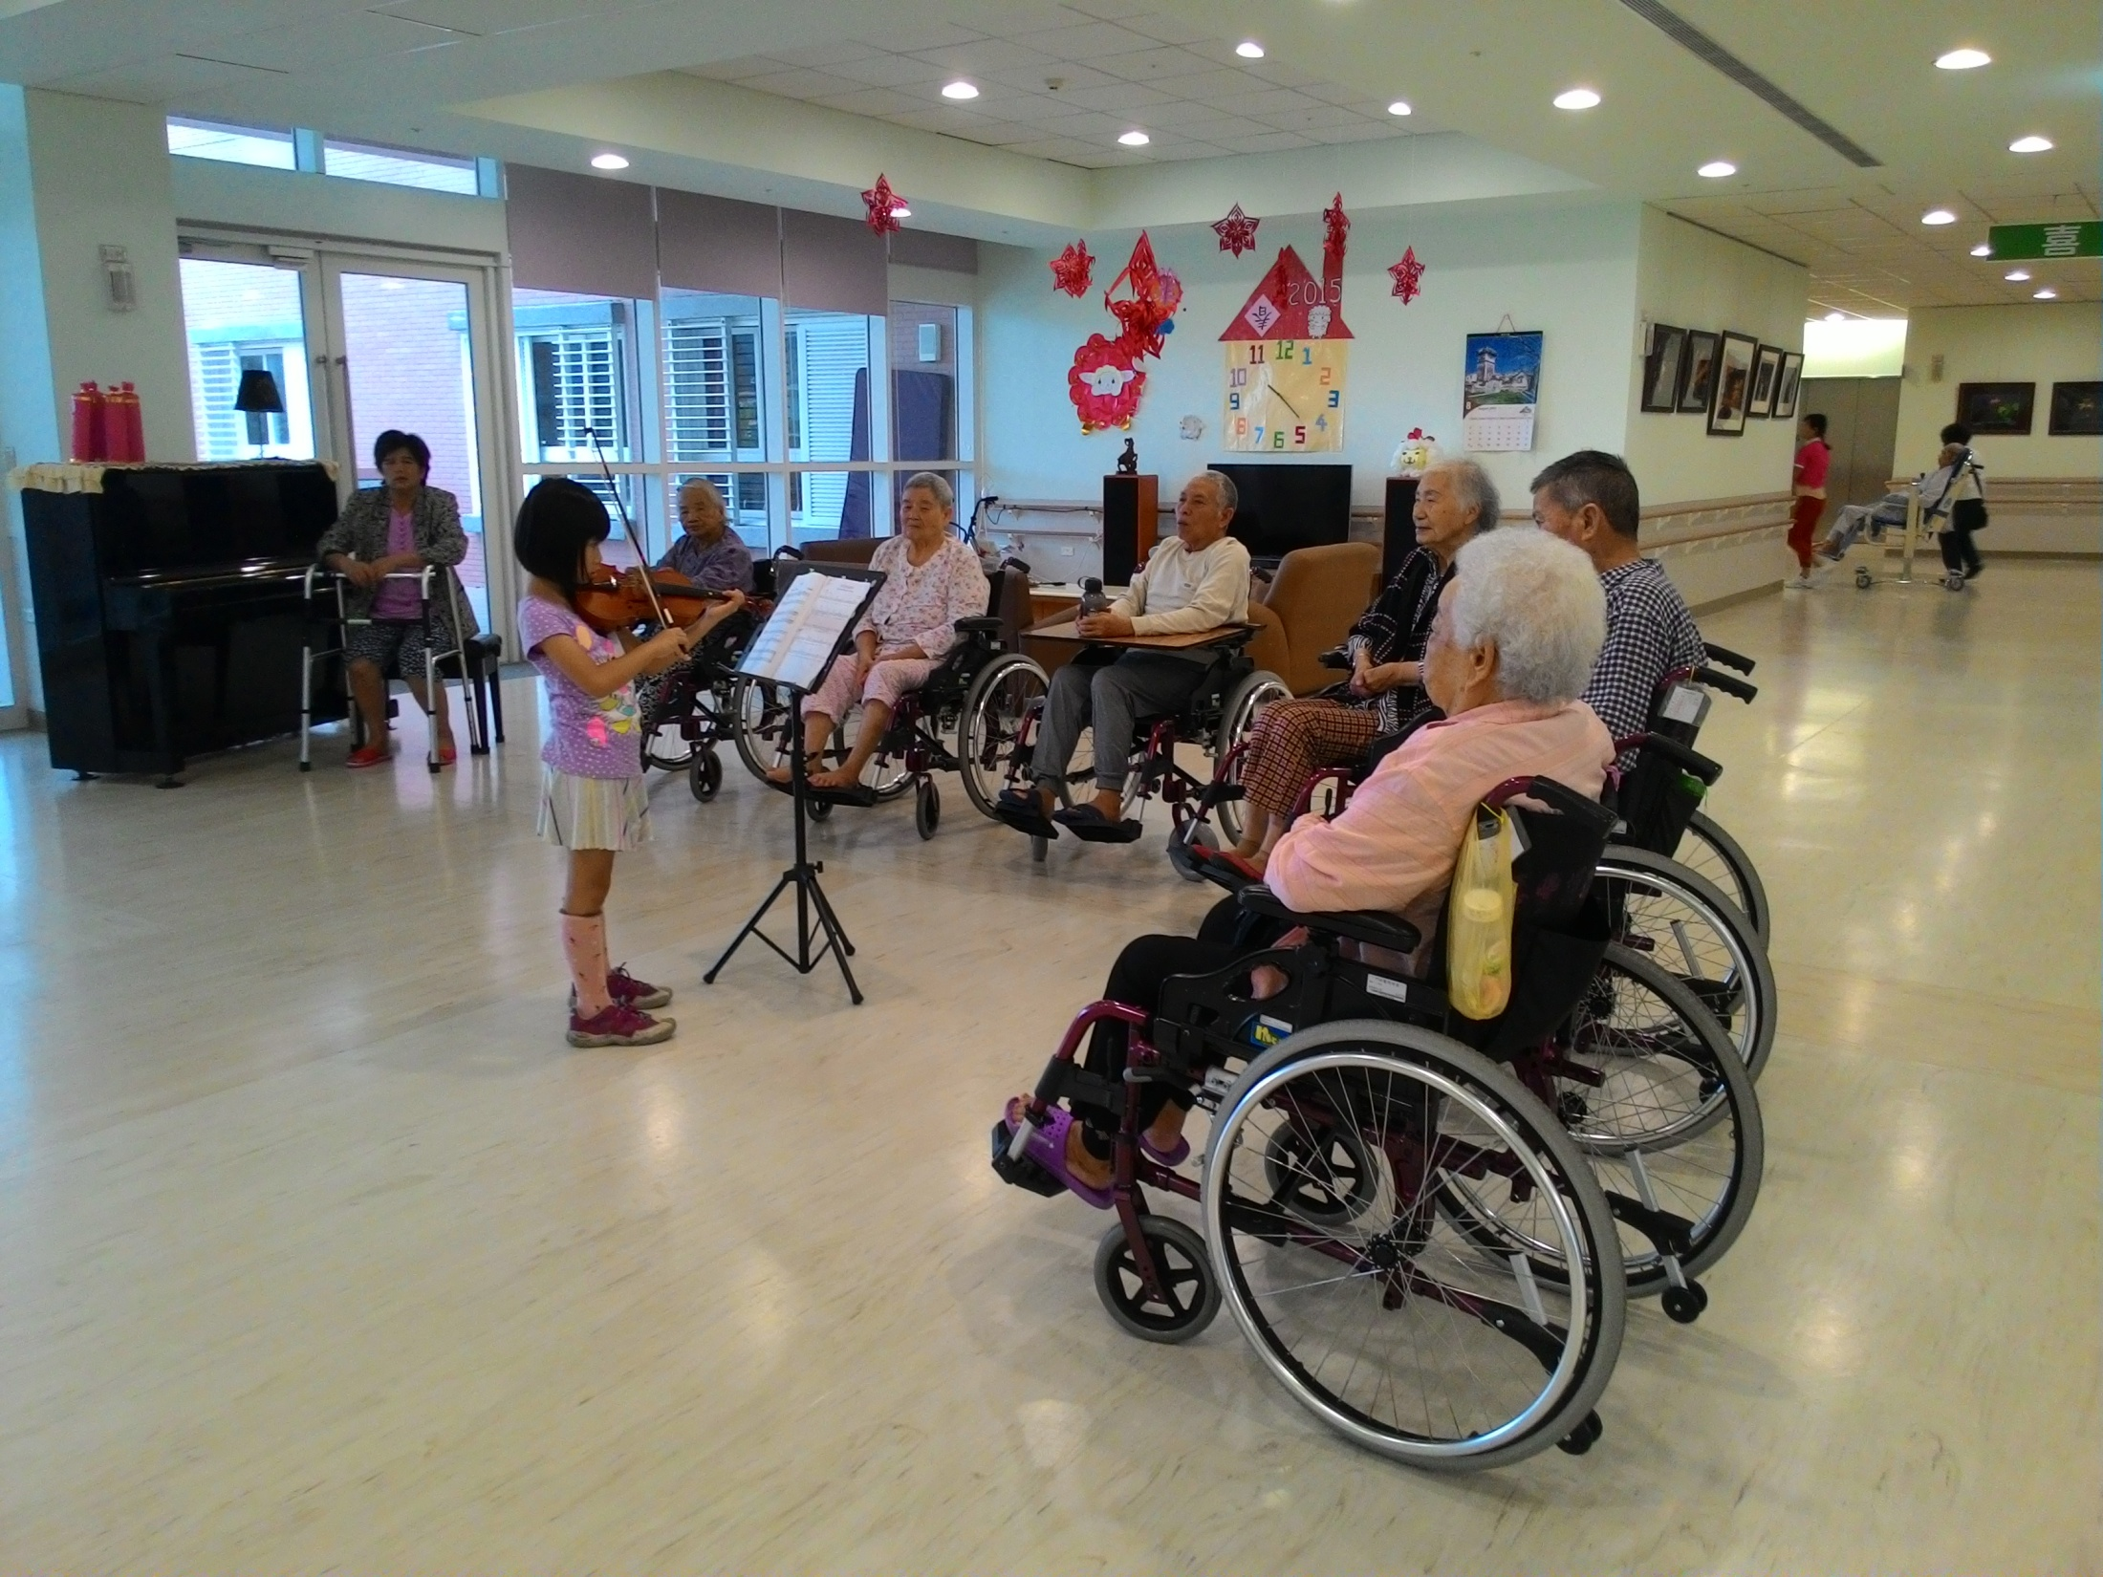

Slide 6
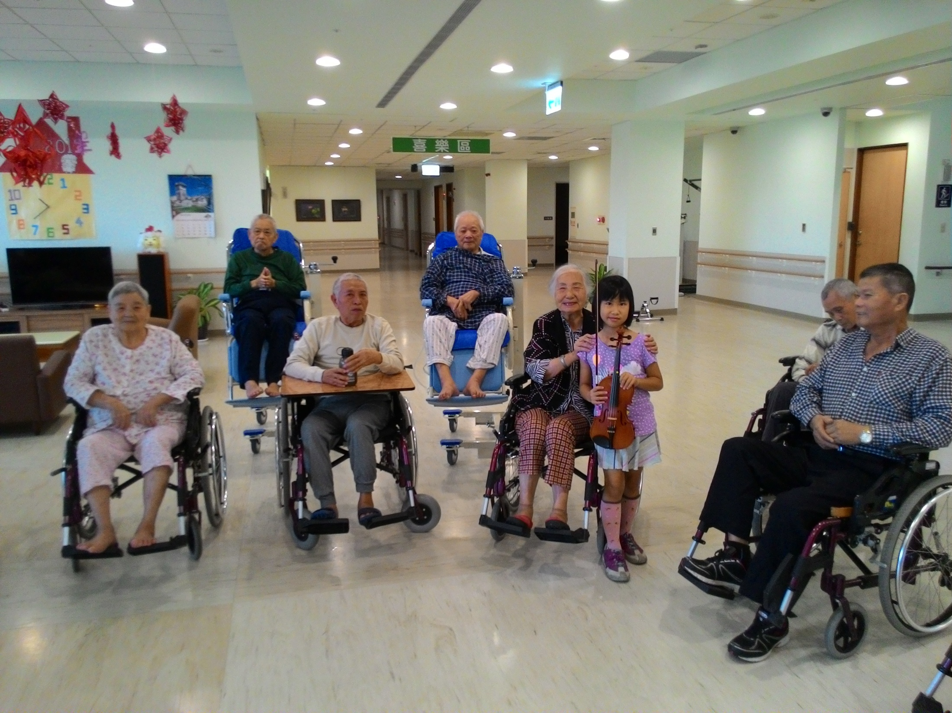
結束後，有一位奶奶想跟我合照

Slide 7
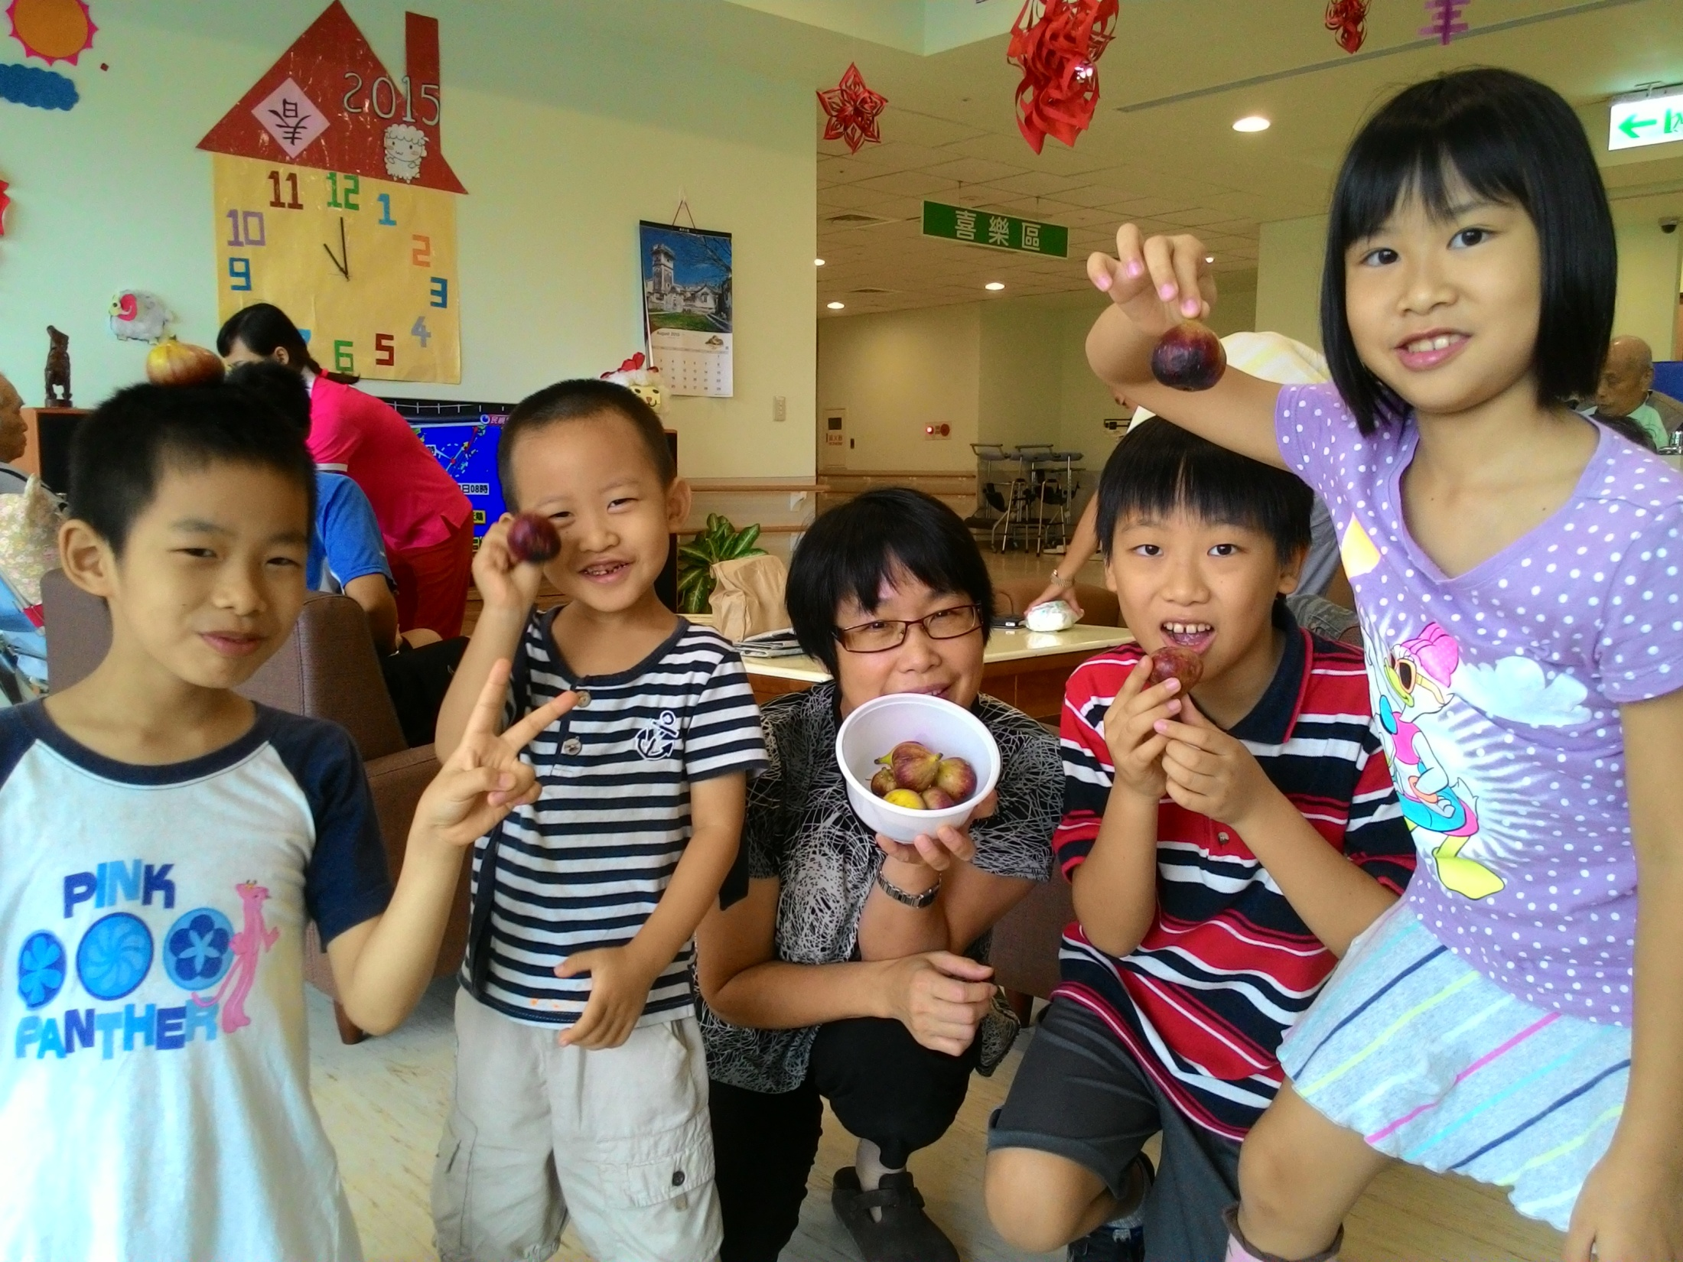
有一位家屬送我無花果，鼓勵我

Slide 8
亮亮小提琴演奏 請聽

